Slide 1
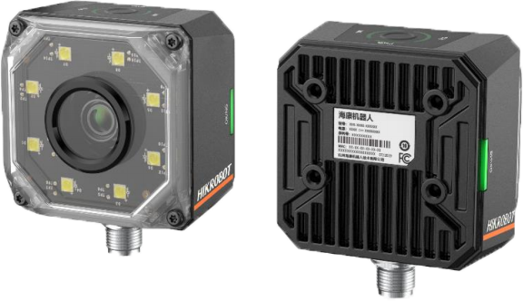
视觉小百科
二维码读取方案
推动机器视觉无所不在的存在

Slide 2
Contents
目录
01
项目描述
02
项目验证
03
配置清单
04
逻辑流程
05
评估结果&注意事项
06
售后服务

Slide 3
1、项目描述
●码材质：纸质
●码类型：二维码
●识别范围(mm * mm)：200.0 * 200.0
●码尺寸(mm * mm)：200*200
●最小单元格尺寸(mil)：16
●最大工作距离(mm)：不限制
●最小工作距离(mm)：不限制
●每秒拍照次数(pcs/s)：10
●单次拍照识别码数量(pcs)：30
●读码时产品运动速度(m/s)：0
●工作距离(mm)：100-2000
方案布局图占位符
方案布局图

Slide 4
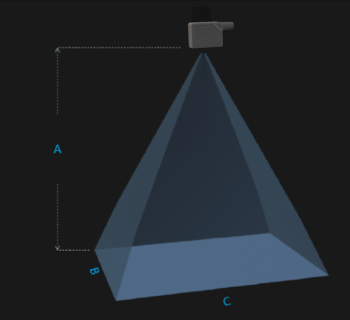
2、项目验证
参数名称 | 参数值
读码器型号 | OPT-IDE1-R200
读码器类型 | 读码器
读码器分辨率 | 5440 * 3648
支持码类型 | 一维码:Code39、Code128、EAN8、EAN13、UPC_A、UPC_E、Code93、GS1-128、GS1-DataBar扩展、ITF、PHARMACODE、CODABAR等;二维码:QR Code、Data Matrix、PDF417等
通信接口 | UDP、TCP、Serial、Http、Modbus、FTP、Profinet、Ethernet/IP通讯等
镜头型号 | MH1620M
镜头品牌 | 大华/dahua
镜头焦距 | 16mm
镜头接口 | C
A(工作距离) = 100-2000mm, B(识别范围宽度) = 173.3mm, C(识别范围长度) = 258.4mm
视野图

Slide 5
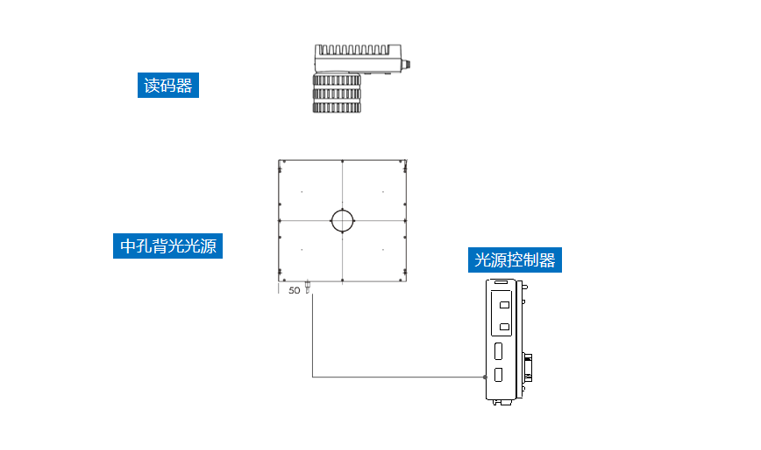
3、配置清单
系
统
构
成

Slide 6
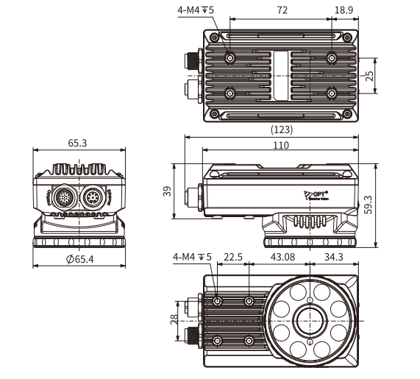
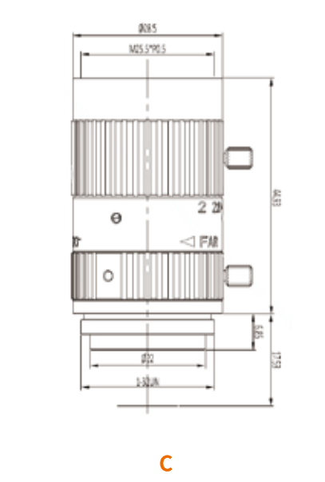
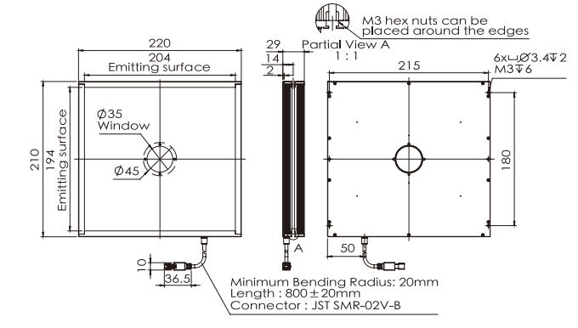
3、配置清单
光源尺寸图
相机尺寸图
镜头尺寸图

Slide 7
3、配置清单
序号 | 名称 | 型号 | 单位 | 数量 | 厂家
1 | 读码器 | OPT-IDE1-R200 | 台 | 1 | 奥普特/OPT
2 | 镜头 | MH1620M | 个 | 1 | 大华/dahua
3 | 光源 | OPT-FLA220210K | 个 | 1 | 奥普特/OPT
4 | 软件 | OPTIDViewer | 套 | 1 | 奥普特/OPT

Slide 8
4、逻辑流程
逻辑流程
├── 图像采集
│ ├── 参数组配置
│ │ └── 创建5组参数组，启用轮询功能，覆盖不同曝光(微秒)、增益、伽马值组合，确保纸质二维码在不同光照条件下稳定采集
│ ├── 曝光设置
│ │ └── 固定曝光时间为800微秒，平衡图像亮度与帧率
│ ├── 增益控制
│ │ └── 设置增益为40，避免噪点干扰
│ ├── 光源配置
│ │ ├── 启用全部光源通道
│ │ └── 调节亮度至70%，防止纸质反光过强
│ └── 对焦设置
│ └── 采用全局自动对焦，确保200×200mm范围内二维码清晰成像
├── 预处理
│ ├── 膨胀处理
│ │ └── 核大小3×3，迭代次数1，消除纸质二维码边缘毛刺
│ ├── 高斯滤波
│ │ └── 核大小5×5，降低高频噪声
│ └── 对比度拉伸

Slide 9
4、逻辑流程
│ └── 低阈值50，高阈值200，增强二维码黑白对比度
├── 二维码检测
│ ├── 算法配置
│ │ ├── 启用QR Code解码算法
│ │ ├── 设置QR码个数为30，匹配单次识别需求
│ │ └── 启用ISO/IEC15415-2011质量评估
│ ├── ROI区域划分
│ │ └── 使用3行3列棋盘格ROI，Y方向升序排列，覆盖200×200mm检测范围
│ └── 参数优化
│ └── 设置深度学习降采样率为1，保持算法处理精度
├── 结果处理
│ ├── 条码去重
│ │ ├── 启用逐帧去重，过滤连续帧相同结果
│ │ └── 设置历史过滤次数为3，避免重复输出相同二维码
│ ├── 数据过滤
│ │ └── 添加正则表达式过滤规则：^[A-Z0-9]{8,12}$，验证二维码内容格式
│ └── 数据编辑
│ └── 按ROI编号升序排列结果，添加"[QR]"前缀标识二维码类型
├── 通信处理
│ ├── TCP服务端配置
│ │ └── 端口设置为5000，输出包含二维码内容、质量等级、ROI编号的JSON格式数据
│ └── 触发信号
│ └── 配置软触发，自动触发间隔100ms，匹配10pcs/s采集频率
└── 统计处理
├── 解码率监控
│ └── 实时计算并显示解码成功率，阈值设置为95%
└── 质量分析
└── 记录ISO质量等级分布，导出CSV文件用于生产追溯

Slide 10
5、评估结果&注意事项
05 评估结果 & 注意事项
现场环境
相机安装
物料一致性
风险点：环境光照波动可能导致纸质二维码反光或对比度不足
解决方案：采用中孔背光光源+漫反射结构，确保均匀照明并抑制反光
风险点：长工作距离（100-2000mm）易导致焦距偏差或畸变
解决方案：使用16mm定焦镜头+全局自动对焦，配合安装校准工具包
风险点：纸质二维码存在油墨渗透或纸张变形风险
解决方案：启用伽马校正+膨胀处理算法，补偿印刷缺陷和形变误差

Slide 11
6、售后服务
该设备上线后使用初期，我们会派专人进行全程跟踪；
01
02
处理解决可能发生的设备异常；
03
对现场人员进行培训指导；
视觉小百科
设备调试完成后：售后服务一年；
04
05
若客户提出设备升级需求，我们会及时为您提供升级新方案。

Slide 12


感谢关注
视觉小百科
视频号
抖音
更多信息请访问：www.ytzrtx.com

